Slide 1
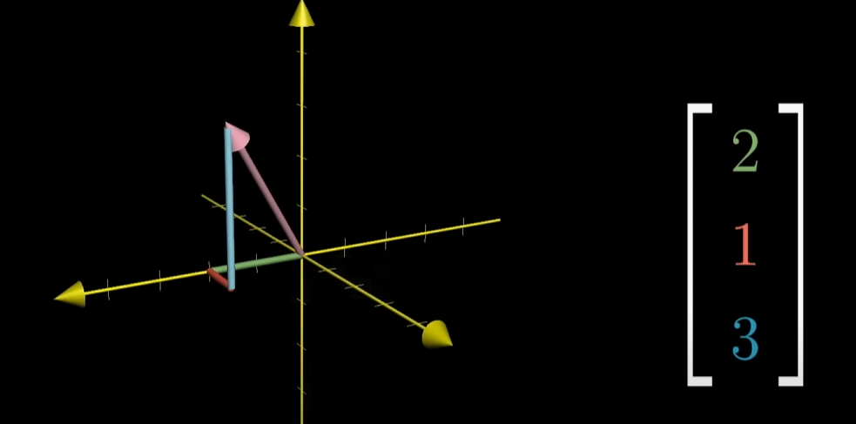
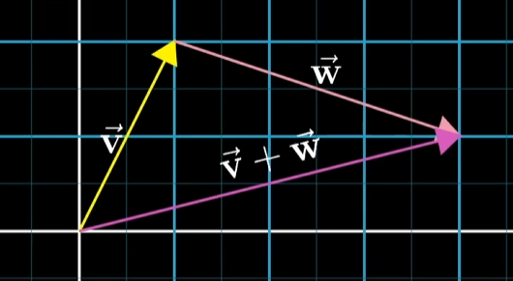
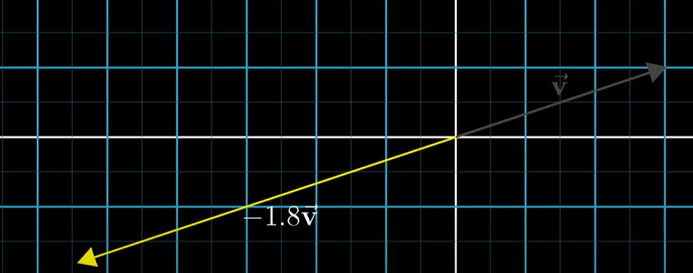
每一个三元组代表一个唯一的向量。
加法等于先怎么走，再怎么走，所以加法交换律成立，乘法等于缩放。
向量看作方向和列表都行。

Slide 2
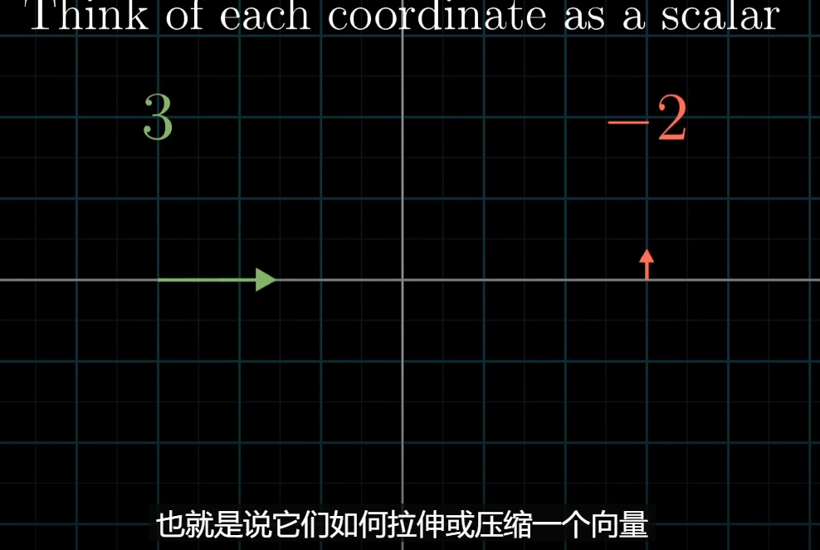
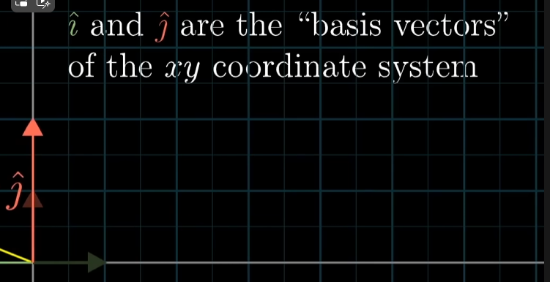
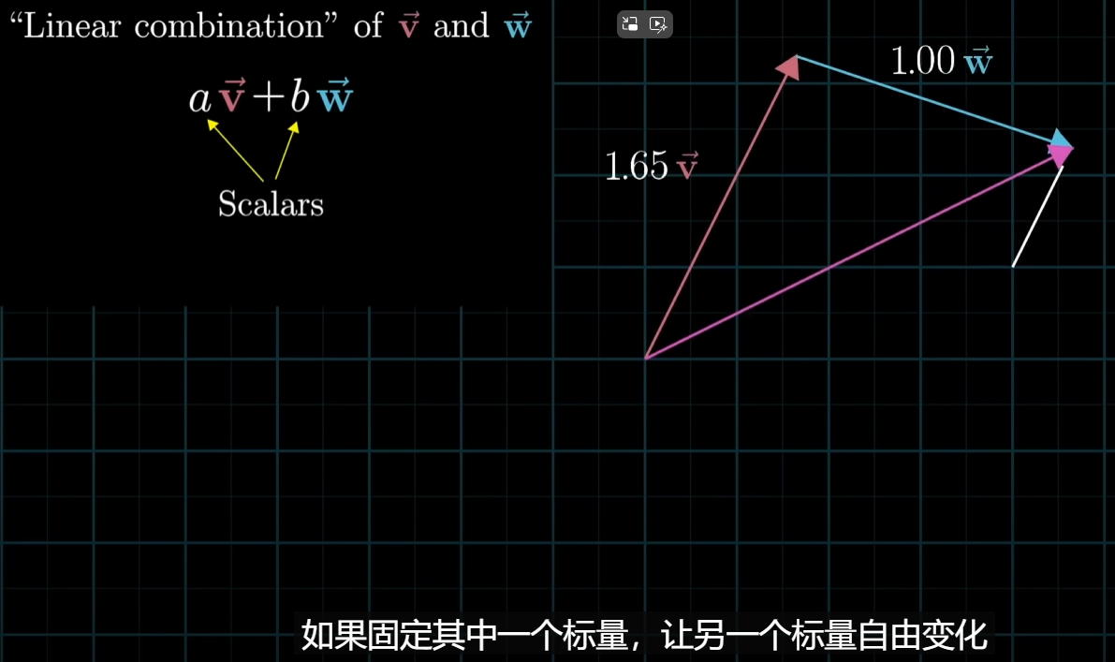

Slide 3
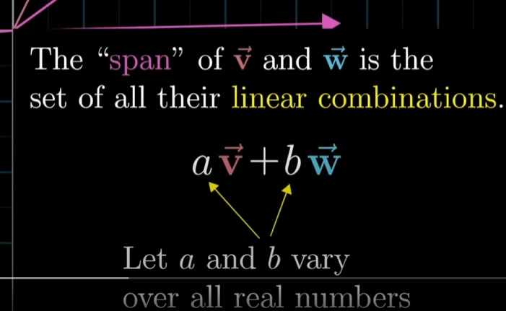
生成空间是一组向量的和。

Slide 4
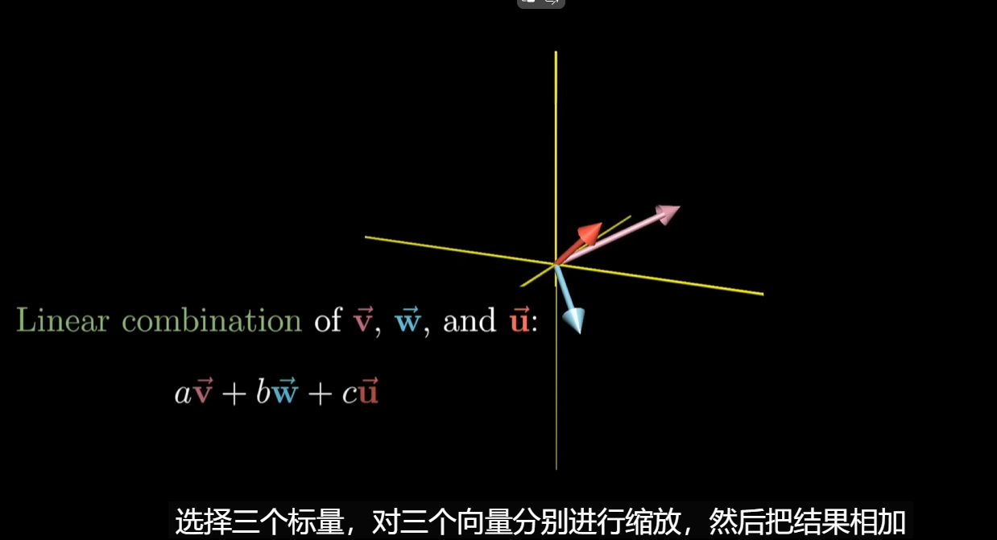
一个向量只能生成线，两个向量生成面，3个向量3维空间。不共面
可以表示，线性相关，不能表示，线性无关。

